Slide 2
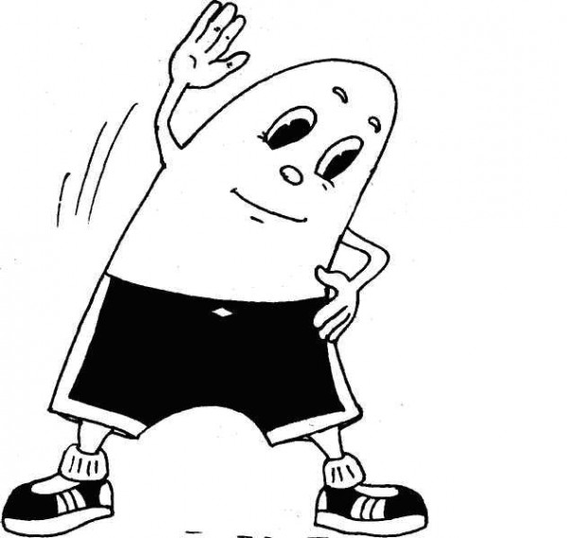
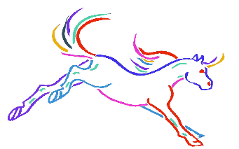
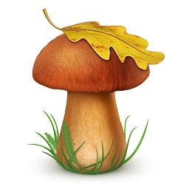
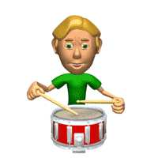
Артикуляционная гимнастика

Slide 3
Всех скороговорок не переговоришь , да не выговоришь.

Slide 4
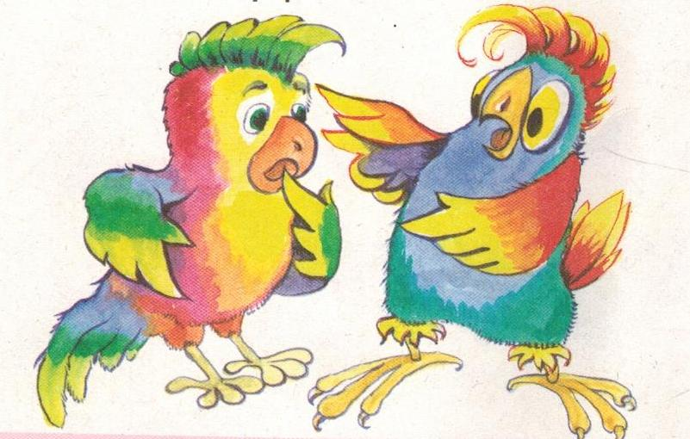
Говорит попугай попугаю: «Я тебя попугай попугаю».
Отвечает ему попугай: « Попугай, попугай, попугай».

Slide 5
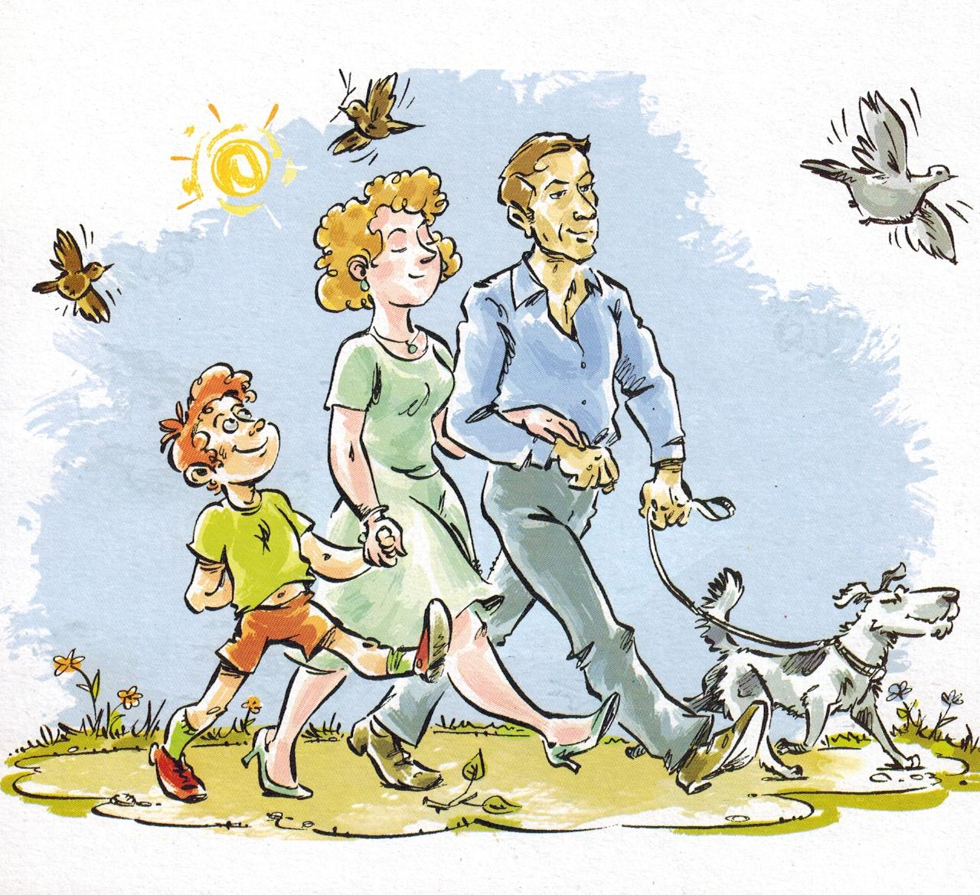
Развитие лексико-грамматического строя и
связной речи

Slide 6
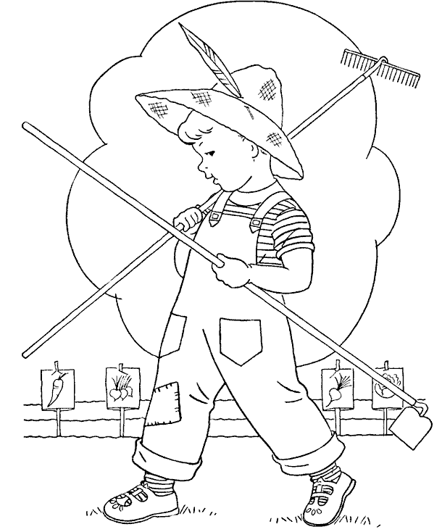
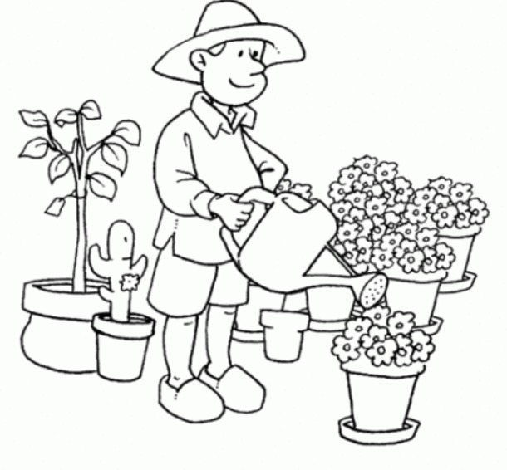
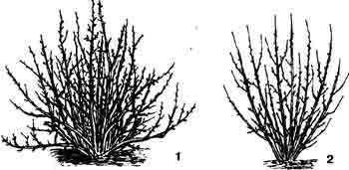
садовод
садовник
С А Д
рассада
посадки

Slide 7
Опорная схема
-главное слово
-слово-действие
- слово-предмет(не главное)
-множественное число
-слово-признак
-уменьшительно-ласкательное
значение
-значение преувеличения
-сложное слово

Slide 8
Работа по опорной схеме
сад
сажать
рассада
садовник
сады
садовый
садочек
садище
садовод

Slide 9
Обучение грамоте

Slide 10
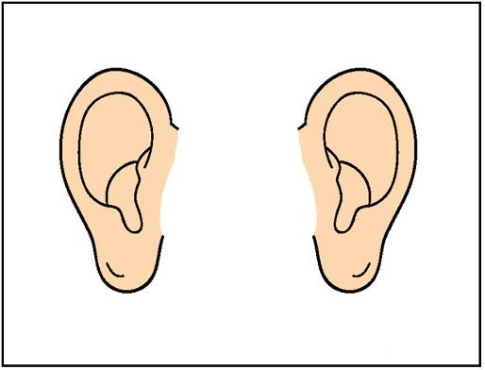
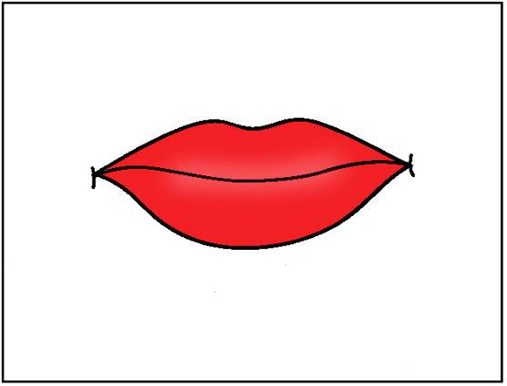
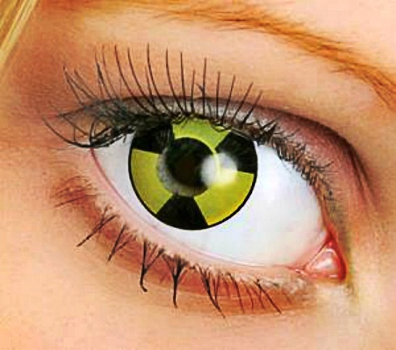
Звук мы
Букву мы

Slide 11
бук
Буквы русского языка
гласные
согласные
10
21
А О У Ы Э
Я Е Ю И Е
Б Д З Г В Ж М Н Х Ц Ч Щ
П Т С КФ Ш Р Л И
ь
ъ

Slide 12
Звуки речи
гласные
согласные
6
[А] [ О] [ Э ]
[И ] [Ы ] [У]
Их так много ,
что они все не помещаются
в этом прямоугольнике

Slide 13
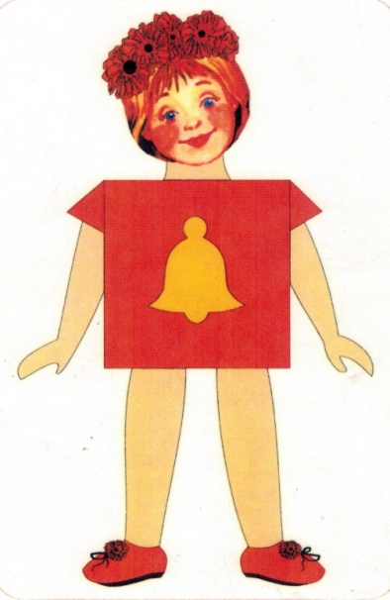
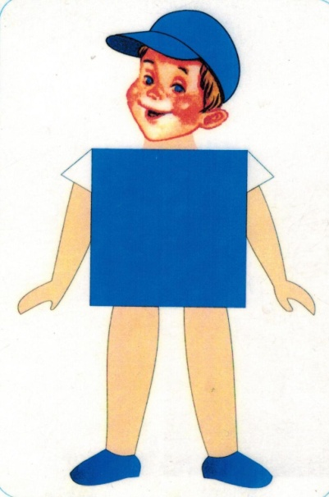
- гласный звук
- согласный звук

Slide 14
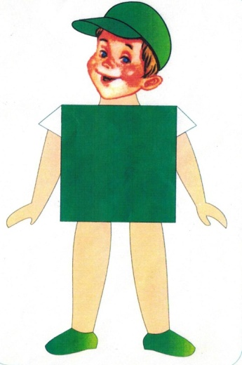
согласные
согласный твердый
звук
согласный мягкий
звук
трон
тронь
[Ж] [ Ш] [Ц] –всегда твердые
[Й] [Ч] [Щ] - всегда мягкие

Slide 15
согласные
твердые
звонкий звук
глухой звук
бочка
почка

Slide 16
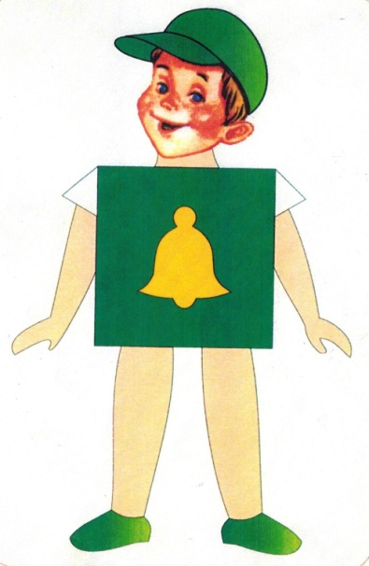
согласные
мягкие
звонкий звук
глухой звук
тень
день

Slide 17
Уважаемые родители !
Приглашаю вас на консультацию
по звуковому анализу и синтезу слов.

Slide 18
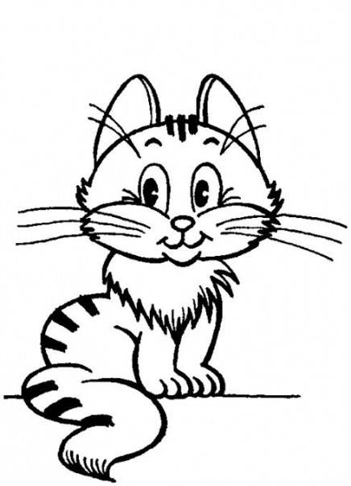
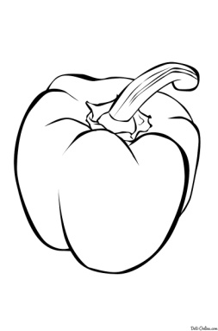
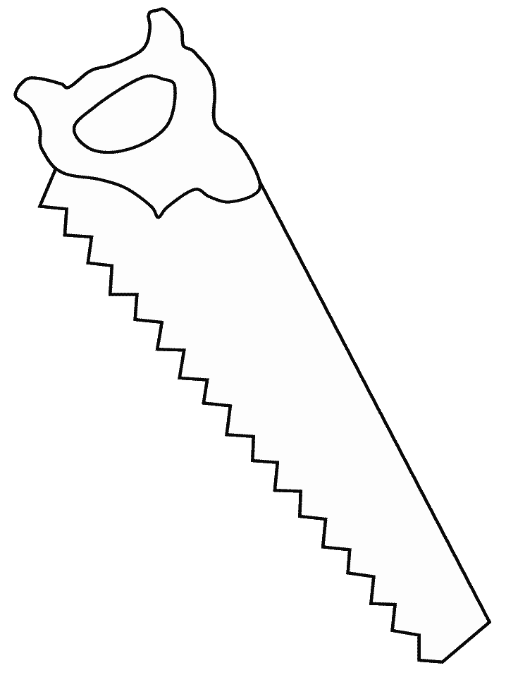
[К]
[М]
[Пь]
[Пь]
[К]

Slide 19
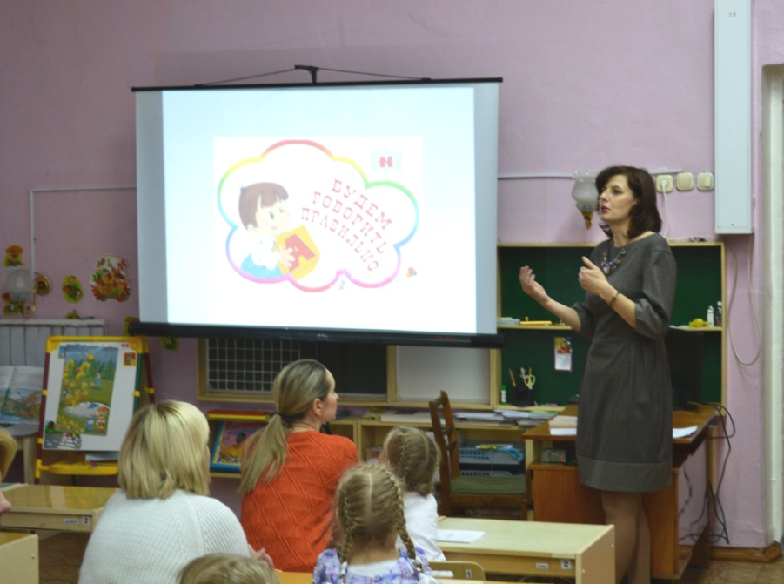
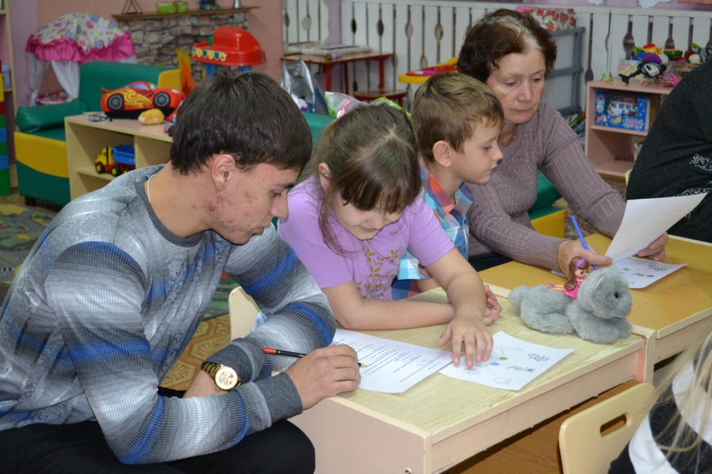
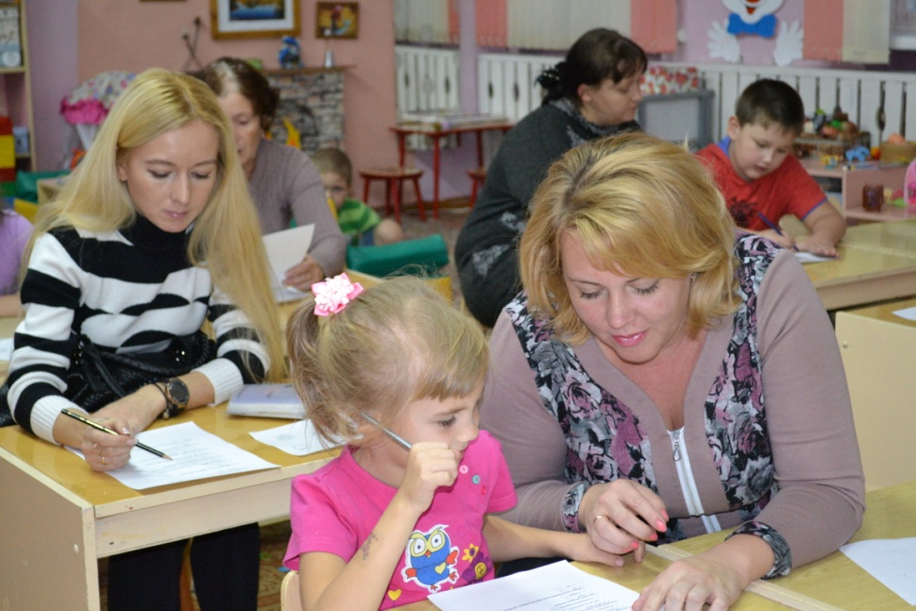

Slide 20
Спасибо за внимание!

